Slide 1
Restaurant System
By : Indra Oki Sandy

Slide 2
What (Apa)
1. Apa tujuan aplikasi Sistem Restoran ini?
2. Apa fitur-fitur utama yang disediakan oleh aplikasi ini?

Slide 3
Why (Mengapa)
1. Mengapa restoran membutuhkan aplikasi Sistem Restoran?

Slide 4
Where (Dimana)
1. Di mana aplikasi Sistem Restoran ini digunakan?
2. Di mana data restoran disimpan dan diakses?

Slide 5
When (Kapan)
1. Kapan pengguna, baik staf restoran atau pelanggan, dapat mengakses aplikasi ini?
2. Kapan aplikasi ini diperkenalkan atau diimplementasikan di restoran?

Slide 6
Who (Siapa)
1. Siapa yang menggunakan aplikasi Sistem Restoran ini?
2. Siapa yang bertanggung jawab atas pengelolaan dan pemeliharaan aplikasi ini?

Slide 7
How (Bagaimana)
1. Bagaimana aplikasi ini berinteraksi dengan pelanggan?
2. Bagaimana aplikasi ini digunakan oleh staf restoran?

Slide 8
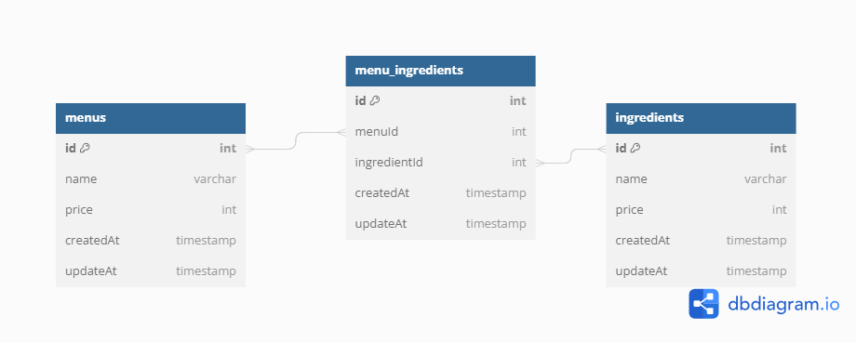
ERD

Slide 9







Technology Stack yang digunakan

Slide 10
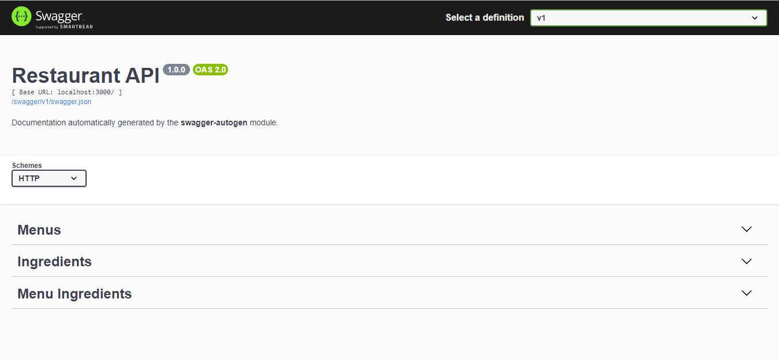
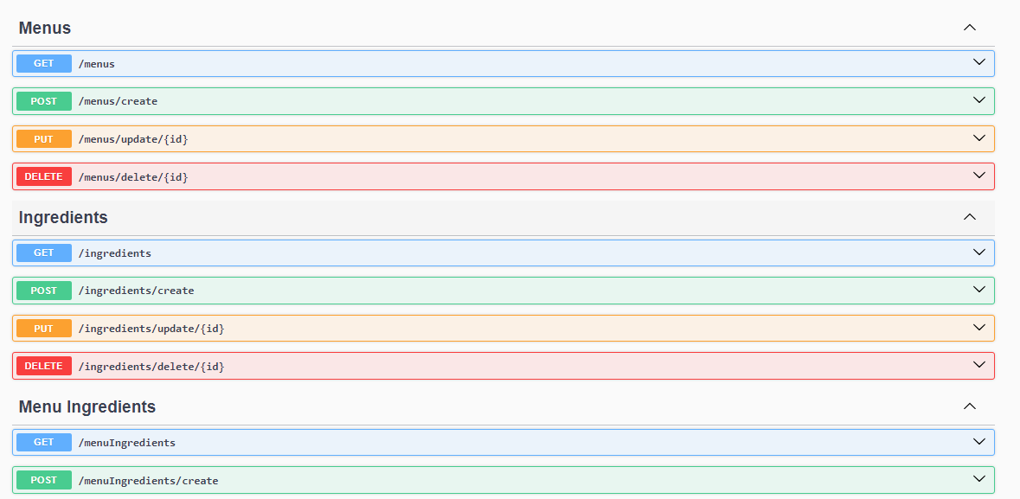
Endpoint yang diperlukan / API Document
http://localhost:3000/swagger

Slide 11
Demo Apps

